Slide 1
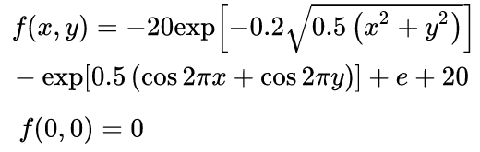
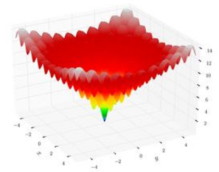

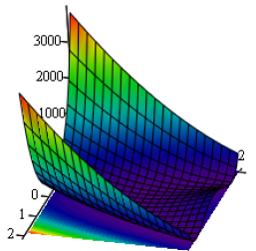



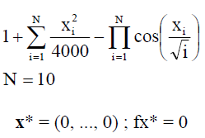
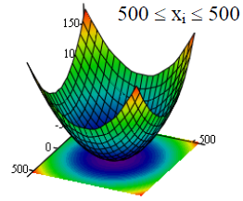
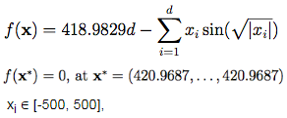
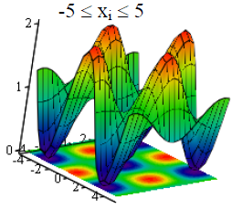
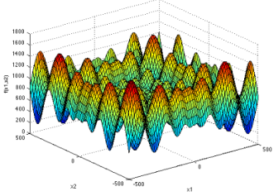
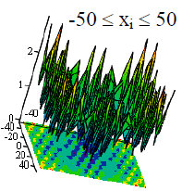
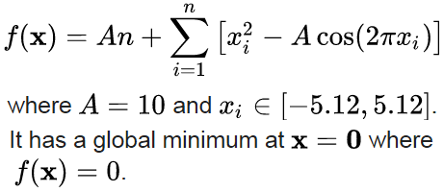
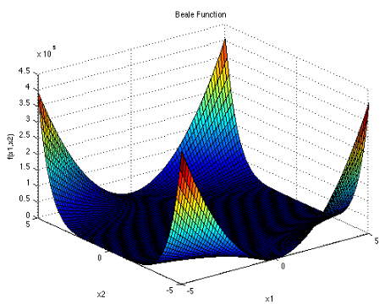
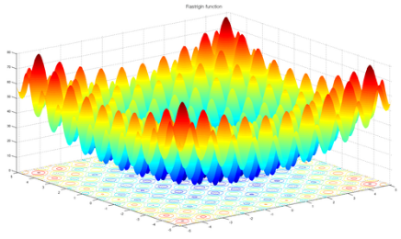

1. APRESENTAÇÃO DAS FUNÇÕES TESTE
Ackley
Rosenbrock
Schwefel
Griewank
Rastringin
Beale

Slide 2
2. VERSÕES ORIGINAIS (base)
Algoritmo | Descrição da perturbação da variável
GEO [De Sousa, 2003] | Mutação de 1 bit da população inteira
GEOvar [De Sousa, 2003] | Mutação de 1 bit para cada variável de projeto
A-GEO₁ [Barroca, 2019] | Mutação de 1 bit da população inteira; parâmetro tau é adaptado a cada iteração a partir de um mecanismo (população ref = melhor da busca)
A-GEO₂ [Barroca, 2019] | Mutação de 1 bit da população inteira; parâmetro tau é adaptado a cada iteração a partir de um mecanismo (população ref = atual)

Slide 3
2.2 Reprodução dos resultados da TESE (Fabiano)
Valores obtido através do ajuste do parâmetro tau:
Valores obtidos na tese:

Slide 4
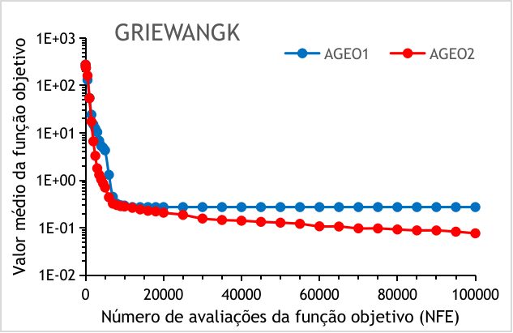
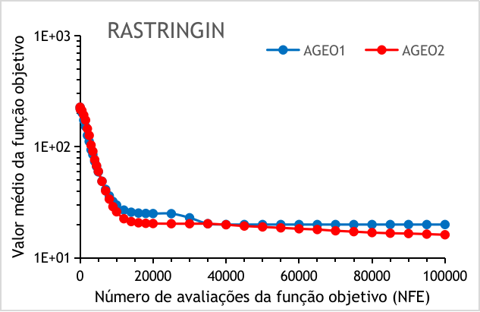
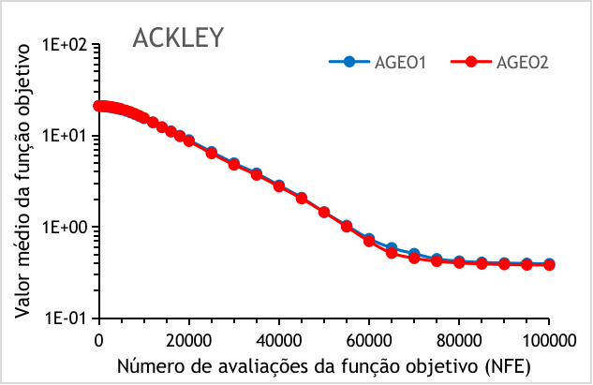
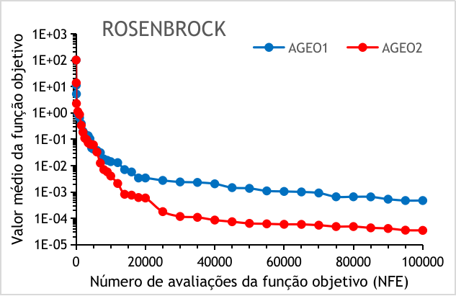
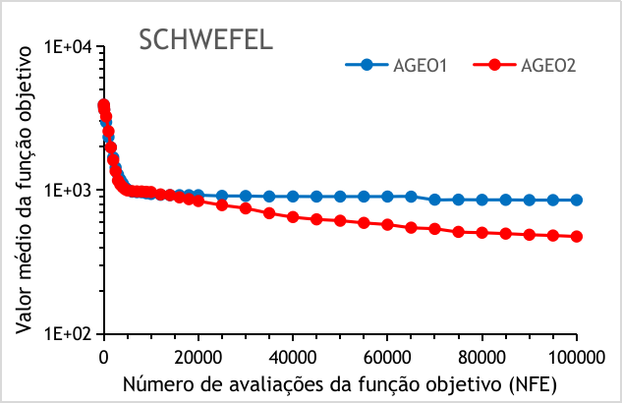
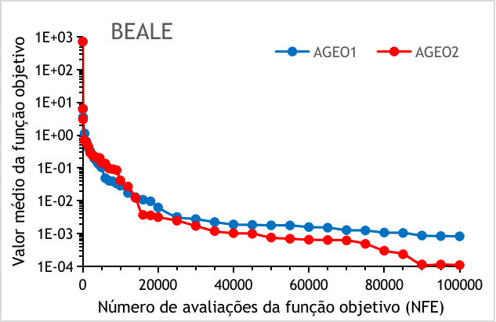
2.3 Geração dos resultados A-GEO
Versões A-GEO₂ foram superiores às versões A-GEO₁ para todas as funções

Slide 5
3. MELHORA DO MECANISMO DO A-GEO
Implementação das versões A-GEO1, A-GEO2, A-GEO1var e A-GEO2var (estudado fev/21): Além de implementar as versões A-GEO1 e A-GEO2, o mecanismo adaptativo foi aplicado no GEOvar, gerando as versões A-GEO1var e A-GEO2var.
Sugestão Galski (estudado nov/21): Implementar uma versão do A-GEO onde a população de referência é a melhor população dentre os N novos indivíduos gerados após as N mutações.
Novas implementaçaões A-GEO3 e A-GEO4 (estudado dez/21)
Problemas encontrados nas implementações binárias do A-GEOvar (estudado dez/21): A aplicação do mecanismo do tau no A-GEOvar provém resultados piores que na versão A-GEO. Primeiros resultados utilizavam a condição “if(CoI==0 || tau>5)

Slide 6
3.1 Implementação das versões A-GEO e A-GEOvar (fev/21)
Conclusões
Iniciais
A versão 2 foi superior em todas as execuções em relação a versão 1, tanto no A-GEO quanto no A-GEO_{var}.
A-GEO₂var foi melhor que A-GEO₂ em todas as funções, exceto na Ackley e na Rosenbrock
GEO
GEOvar
Essas são conclusões foram feitas em FEV/21 e publicadas no CSBC. Porém, um erro foi encontrado na implementação e novas conclusões foram geradas, que serão apresentadas a seguir.
A-GEO₁
A-GEO₁var
A-GEO₂
A-GEO₂var
A-GEO₂var

Slide 7
EXTRA: Correções importantes, mas que não alteraram os resultados originais
1) População binária vinha sendo passada por referência (modificada dentro do algoritmo) e o próximo algoritmo perdia a população gerada originalmente.
Esse problema só acontecia agora, e não na geração dos resultados do CSBC, pois há pouco tempo eu alterei o algoritmo para passar a população inicial como parâmetro de entrada. Na época do CSBC eu gerava a população dentro do algoritmo, então na média todos partiam dos mesmos pontos.
2) CoI_{i-1} vinha sendo atualizado antes do cálculo do tau. Apesar do erro no código, os resultados continuaram iguais porque continuava entrando em “if(CoI_{i}<=CoI_{i-1})” a não ser que entrasse em “if(CoI==0)”.
Esse problema também não influenciou em nada o resultado, pois se o CoI não for 0, cai na outra condição. Só prejudicava nas poucas vezes onde CoI_{i} era maior que CoI_{i-1}.
3) No A-GEOvar, após confirmar a mutação de um bit por variável, não era feito o cálculo da população atual pra atualizar, então o o f(x) atual permanecia sempre o mesmo.
Esses resultados também não influenciaram no CSBC, pois há pouco tempo quando eu vinha mexendo nas versões reais eu alterei uma lógica do binário por questãode padrão.
Esses problemas só aconteciam nas versões binárias, então não afetam todos os resultados das versões com codificação real.

Slide 8
3.2 Correção das implementações A-GEO e A-GEOvar (nov/21)
Principal Problema:
Foi descoberto que a lógica de resetar o tau do A-GEOvar desde o início havia sido implementado com “if (CoI==0 || tau>5)” ao invés de “if (CoI==0)”
Ao corrigir isso, a versão A-GEOvar apresentou resultados piores quando comparado ao A-GEO.
Esse resultado vai na contramão das conclusões do trabalho do CSBC.
Com esse conserto, passamos a conhecer o verdadeiro A-GEOvar

Slide 9
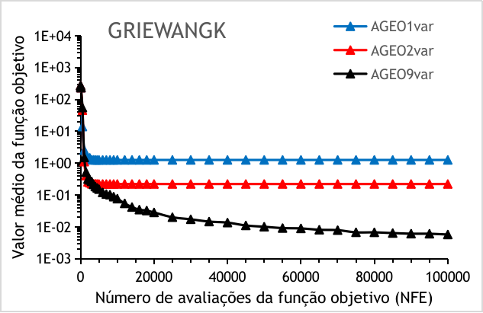
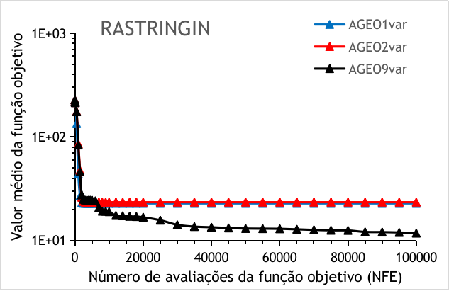
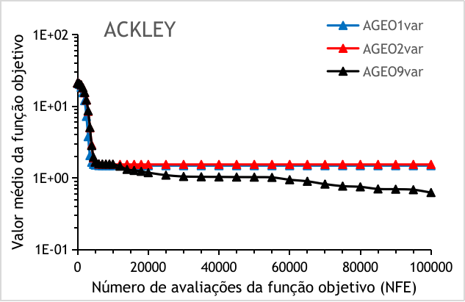
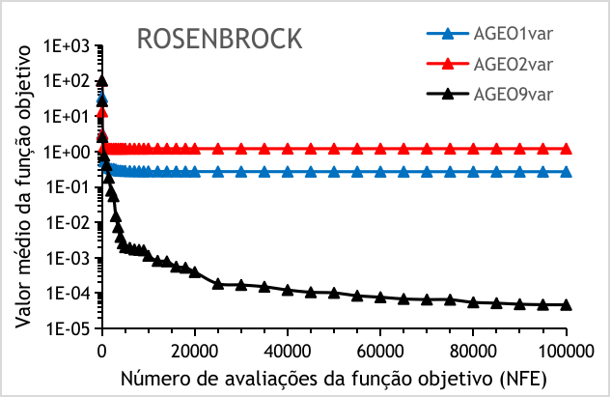
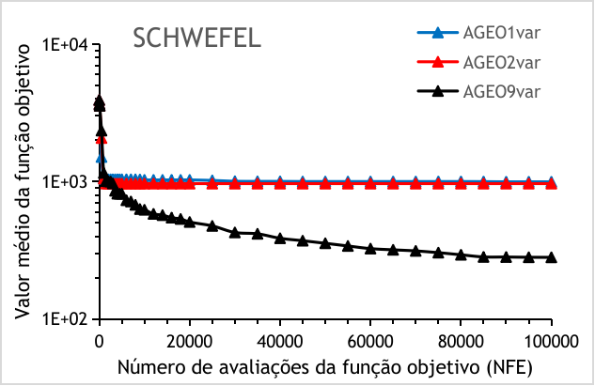
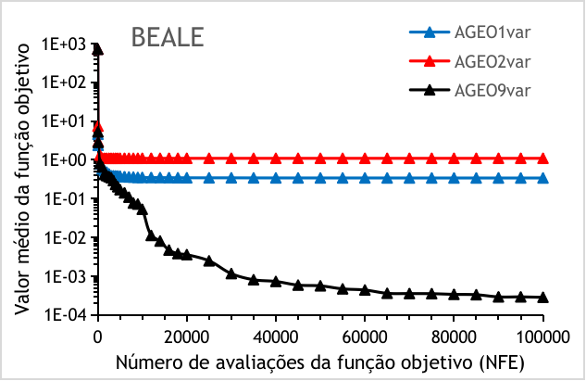
3.2 Correção das implementações A-GEO e A-GEOvar (nov/21)
Comparação das versões A-GEO1var e A-GEO2var com a que foi gerada no CSBC (vamos chamar de A-GEO9var)

Slide 10
3.2 Correção das implementações A-GEO e A-GEOvar (nov/21)
Essa estagnação está ocorrendo porque a condição “if (CoI == 0) não está sendo atingida.
Pra testar o código: Se essa condição não está sendo atingida, o tau está muito determinístico, correto? Então o GEOvar com um tau muito alto tem que ter o mesmo desempenho, correto? Pra testar, eu executei o GEOvar com tau=20 e as curvas foram iguais a essas, com o melhor f(x) não melhorando.
Talvez o ponto chave seja:
No A-GEOvar, o f(x) da população atual é calculado após aceitar uma mutação por variável, então mesmo se o tau fosse bem determinístico, esse novo f(x) da popuação atual nem sempre é o menor como acontece no A-GEO2.

Slide 11
3.2 Correção das implementações A-GEO e A-GEOvar (nov/21)
Diferença do mecanismo adaptativo no A-GEO2 e A-GEO2var:
A-GEO2: Escolhe uma perturbação para ser aceita, já se sabe o f(x) que vai resultar quando escolhe.
A-GEO2var: Escolhe uma perturbação por variável e no fim calcula o f(x) da população atual, que pode ser bem alto, fazendo com que sempre haja pelo menos uma nova solução melhor e CoI nunca seja 0

Slide 12
3.2 Correção das implementações A-GEO e A-GEOvar (nov/21)
Novas conclusões sobre A-GEO e A-GEOvar
A-GEOvar foi sempre pior que o A-GEO (Conclusões do CSBC incorretas)
No A-GEO2var, sempre vai ter uma mutação que melhora em comparação a população atual, então nunca reseta. Por isso que aquele (CoI==0 || tau>5) forçando o tau a resetar se >5 funcionou melhor.
Alerta: Quando for implementar o mecanismo no real2 é diferente. Ao invés de considerar para o CoI as N perturbações feitas como no GEOreal1, haverão N*P perturbações. Será preciso estudar uma abordagem. (Considerar por ex. a condição sendo CoI < 1/5?)

Slide 13
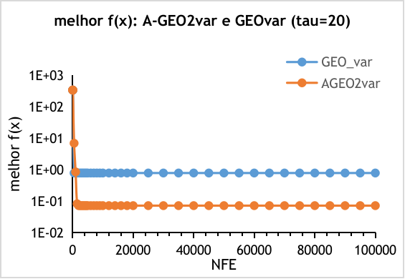
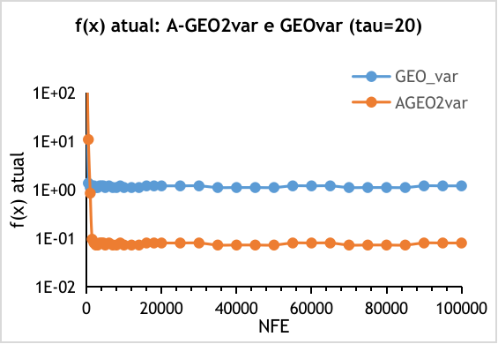
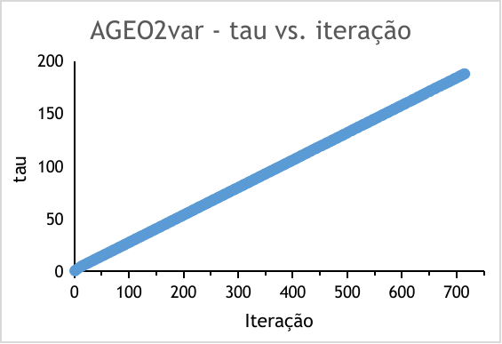
1 execução da GRIEWANGK com A-GEO2var e GEOvar (tau=20):
f(x) não melhora
População oscilando
Tau não reseta

Slide 14
Rosenbrock (2 variáveis com 13 bits cada):
- 13 bits codifica até 8192
- Bounds = (-2.048, 2.048); Intervalo = 4.096
Variável 1
Variável 2
0
1
1
1
1
1
1
1
1
1
1
1
0
0
1
1
1
1
1
1
1
1
1
1
1
1
4094 em binário 4095 em binário
f(x) dessa população = 1,00202610009999
Valores de f(x) para cada bit que mutar:
Como há um indivíduo que melhora o valor de f(x) em relação a população atual, CoI não é 0 e o tau será aumentado.
Se o tau está determinístico, há maior chance de escolher os melhores indivíduos gerados:
A-GEO2: Somente o bit 12 seria mutado
A-GEO2var: Os bits 12 e 25 seriam mutados
00 = 1757.3004012681
01 = 114.5870015625
02 = 9.2413031561
03 = 2.0229259401
04 = 1.3040223881
05 = 1.1364575625
06 = 1.0673414921
07 = 1.0343512521
08 = 1.0181147561
09 = 1.0100525625
10 = 1.0060349081
11 = 1.0040294016
12 = 1.00102527500625 *****
13 = 420.2272165001
14 = 105.9622309001
15 = 27.2677285001
16 = 7.5812773001
17 = 2.6532517001
18 = 1.4180389001
19 = 1.1076325001
20 = 1.0292293001
21 = 1.0092277001
22 = 1.0040269001
23 = 1.0026265001
24 = 1.0022263001
25 = 1.0021012001

Slide 15
Rosenbrock (2 variáveis com 13 bits cada):
- 13 bits codifica até 8192
- Bounds = (-2.048, 2.048); Intervalo = 4.096
1 bit foi mutado
Variável 1
Variável 2
0
1
1
1
1
1
1
1
1
1
1
1
1
0
1
1
1
1
1
1
1
1
1
1
1
1
4095 em binário 4095 em binário
f(x) dessa população = 1,00102527500625
A-GEO2
Valores de f(x) para cada bit que mutar:
00 = 1759.01775344141
01 = 114.369653755006
02 = 9.21277744140626
03 = 2.01825849100625
04 = 1.30245391500625
05 = 1.13533204300625
06 = 1.06629844140625
07 = 1.03333188700625
08 = 1.01710499700625
09 = 1.00904731600625
10 = 1.00503187890625
11 = 1.00302747550625
12 = 1.0020261001
13 = 420.226522875006
14 = 105.961076475006
15 = 27.2666508750062
16 = 7.58023807500625
17 = 2.65223167500625
18 = 1.41702847500625
19 = 1.10662687500625
20 = 1.02822607500625
21 = 1.00822567500625
22 = 1.00302547500625
23 = 1.00162537500625
24 = 1.00122532500625
25 = 1.00110030000625
Nenhum indivíduo melhorou em relação ao f(x) atual, então CoI = 0 e o tau será RESETADO. Portanto, a escolha do bit a ser mutado será estocástica, permitindo explorar outro local do espaço de projeto.

Slide 16
Rosenbrock (2 variáveis com 13 bits cada):
- 13 bits codifica até 8192
- Bounds = (-2.048, 2.048); Intervalo = 4.096
2 bits foram mutados
Variável 1
Variável 2
0
1
1
1
1
1
1
1
1
1
1
1
1
0
1
1
1
1
1
1
1
1
1
1
1
0
4095 em binário 4094 em binário
f(x) dessa população = 1,00110030000625
A-GEO2var
Um indivíduo da população melhorou em relação ao f(x) atual, então CoI não será 0, fazendo com que o tau seja aumentado.
Com um tau bem determinístico, há uma chance muito grande dos bits 12 e 25 serem mutados de novo.
AO MUTAR ESSES BITS, A POPULAÇÃO VOLTA PARA A MESMA DO COMEÇO
Valores de f(x) para cada bit que mutar:
0 = 1759.43705406641
1 = 114.474688780006
2 = 9.23911806640624
3 = 2.02491271600625
4 = 1.30418014000625
5 = 1.13582306800625
6 = 1.06647906640625
7 = 1.03343411200625
8 = 1.01718722200625
9 = 1.00912434100625
10 = 1.00510750390625
11 = 1.00310270050625
12 = 1.0021012001
13 = 420.021797900006
14 = 106.063551500006
15 = 27.3179259000062
16 = 7.60591310000624
17 = 2.66510670000625
18 = 1.42350350000625
19 = 1.10990190000625
20 = 1.02990110000625
21 = 1.00910070000625
22 = 1.00350050000625
23 = 1.00190040000625
24 = 1.00140035000625
25 = 1.00102527500625 ******

Slide 17
Primeiro de tudo: Voltamos ao início. Desconsideramos as conclusões do CSBC. Vamos estudar o A-GEOvar do zero.
1º teste: A-GEOvar é o GEOvar só com o mecanismo a mais. Comentei o código do mecanismo e A-GEOvar funcionou igual ao GEOvar. Então o código está correto.
2º teste: Ver se o mecanismo está funcionando corretamente. Ao invés de usar as distribuições no cálculo, defini de forma fixa “if(CoI==0) tau=0,5” e também “if(CoI_{i}<COI_{i-1}) tau=tau+1;”. Debugando deu pra ver que o mecanismo funciona perfeitamente.
Funcionamento: Se CoI não for 0 (sempre haver melhores indivíduos), nunca o tau vai resetar e só vai ficar cada vez mais determinístico.
Exemplo:
f(x) atual = 0,86
Se mutar o bit 1 vira 0,2
Se mutar o bit 60 vira 0,1
...
Só que muta 1 por variável, então depois de mutar tudo o f(x) pode ser 8,9.
Isso faz com que sempre tenha novos melhores indivíduos que a população de referência e o CoI sempre seja maior que 0, não resetando o tau.
A busca trava quando o tau fica muito determinístico.
E pra testar isso, o que acontece quando se executa o GEOvar com tau=18 (muito determinístico)?
O resultado fica travado igual ao A-GEO2var (mesmo valor desde NFE=5000 até NFE=100000).
O GEOvar funciona bem porque é tunado e o tau é baixo, permitindo uma estocasticidade.
Se a gente criar uma versão forçando a resetar o tau quando “if (CoI==0 || tau>5)”, aí o A-GEOvar não permite ficar determinístico e a busca traz resultados quase semlhantes ao GEOvar. Inclusive, esses resultados do A-GEO9var são iguais ou melhores que o A-GEO2 em todas as funções, ganhando em 4 das 6.
????A versão A-GEO1var funciona melhor porque o CoI atinge 0 frequentemente, já que a população de referência é a melhor da busca (fx_melhor), então acontece seguido de nenhum dos novos indivíduos gerados ser melhor que o fx_melhor
????Isso faz com que o CoI nunca seja 0 e o tau se torne muito determinístico a ponto da busca ficar saltando unicamente entre 2 pontos do espaço de projeto
Ex:
Inicialmente tem a população com f(x) valendo Y.
Com o tau muito determinístico, a chance é muito grande de sempre escolher por variável a mutação que mais melhora o f(x).
Depois que mutou todas, vai ter a nova população com f(x) valendo Z.
Com o tau muito determinístico, mutaria todas pra um novo ponto

Slide 18
Plotar:
A-GEO2
A-GEO1var
A-GEO2var
A-GEO2var1 “if(CoI==0 || tau>1)”
A-GEO2var2 “if(CoI==0 || tau>2)”
A-GEO2var3 “if(CoI==0 || tau>3)”
A-GEO2var4 “if(CoI==0 || tau>4)”
A-GEO2var5 “if(CoI==0 || tau>5)”

Slide 20
3.3 Sugestão do Galski na Proposta (estudada dez/21)
A-GEO3:
População de referência = melhor f(x) depois de mutar
1
9,35
Exemplo:
f(x) da população antes de mutar = 8,35
0
9,03
1
0,63
6 dos 9 indivíduos proveram um melhor valor de função do que o f(x) de referência do A-GEO2 (população atual). Mas se o f(x) referência fosse o 0.63, nunca um indivíduo seria melhor que esse melhor e o CoI sempre seria 0, resetando o tau em todas as iterações.
1
1,96
9 novos indivíduos
foram criados
0
8,36
1
7,60
0
5,22
0
5,20
Essa implementação é inviável porque o tau é sempre resetado.
0
3,19

Slide 21
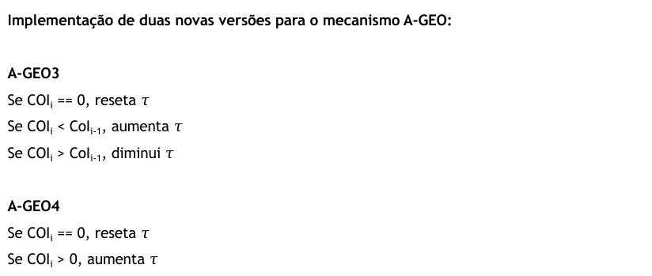
3.4 Novas Implementações A-GEO3 e A-GEO4
Implementação de duas novas versões para o mecanismo A-GEO:
A-GEO3
Se COI_{i} == 0, reseta $τ$
Se COI_{i} < CoI_{i-1}, aumenta $τ$
Se COI_{i} > CoI_{i-1}, diminui $τ$
A-GEO4
Se COI_{i} == 0, reseta $τ$
Se COI_{i} > 0, aumenta $τ$

Slide 22
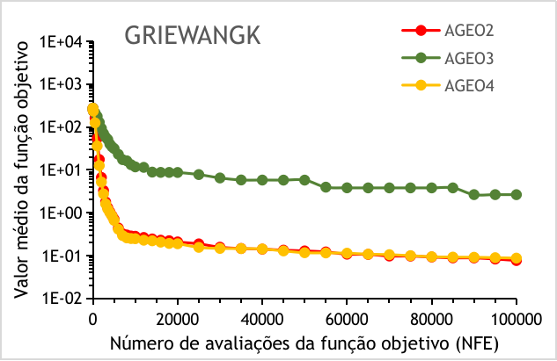
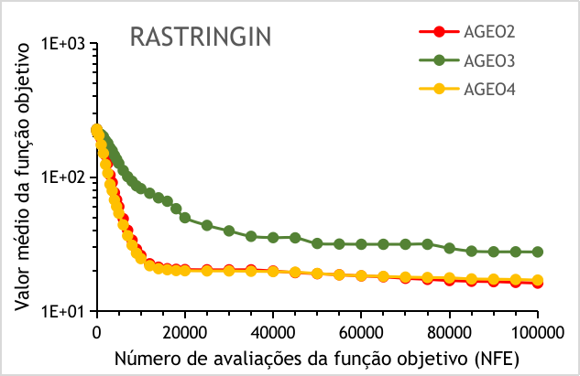
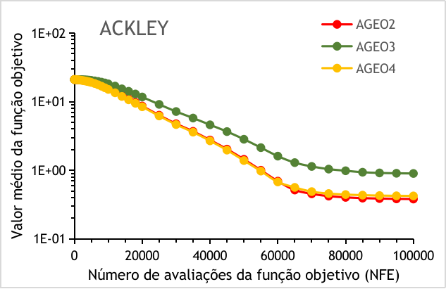
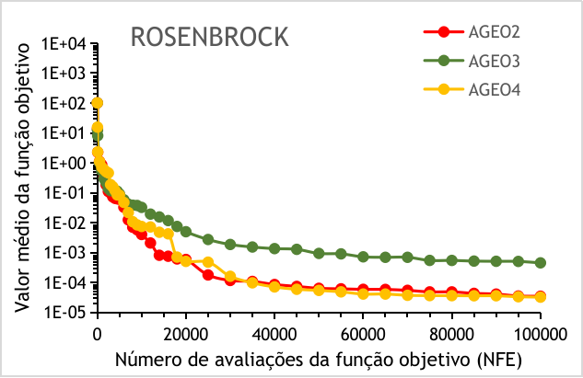
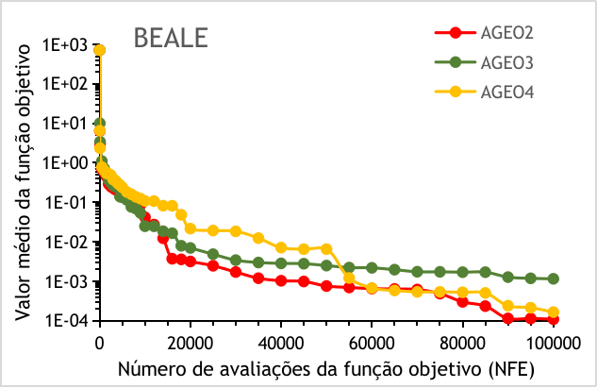
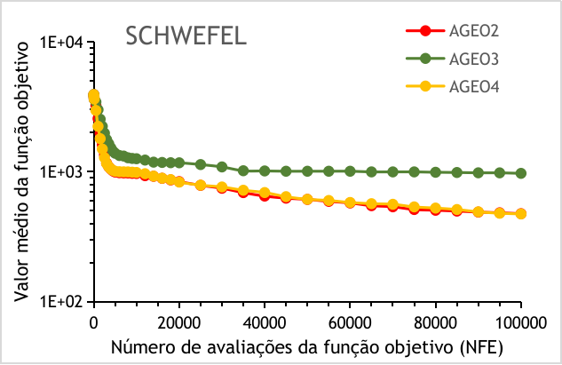
3.4 Novas Implementações A-GEO3 e A-GEO4
Versão A-GEO3 foi muito inferior; Versão A-GEO4 se igualou a A-GEO2 mesmo sem utilizar a informação de CoI_{i-1}

Slide 23
3.4 Novas Implementações A-GEO3 e A-GEO4
Conclusões
A versão A-GEO3 onde o tau é diminuído se CoI_{i}>CoI_{i-1} foi a pior para todas as funções teste.
Por outro lado, a versão A-GEO4 que não utiliza a informação CoI_{i-1} foi igual ou melhor que a versão A-GEO2. Porém, prefere-se a versão A-GEO4 visto que é menos custosa computacionalmente (não é necessário armazenar a variável CoI_{i-1} na memória durante a busca)

Slide 24
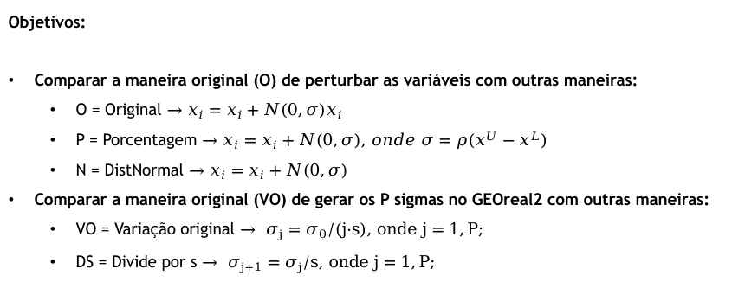
4. UTILIZAÇÃO DE CODIFICAÇÃO REAL
Objetivos:
Comparar a maneira original (O) de perturbar as variáveis com outras maneiras:
O = Original $→x_{i}=x_{i}+N(0,σ)x_{i}$
P = Porcentagem $→x_{i}=x_{i}+N(0,σ), onde σ=ρ(x^{U}−x^{L})$
N = DistNormal $→x_{i}=x_{i}+N(0,σ)$
Comparar a maneira original (VO) de gerar os P sigmas no GEOreal2 com outras maneiras:
VO = Variação original $→ σ_{j}=σ_{0}/(j·s), onde j=1,P;$
DS = Divide por s $→ σ_{j+1}=σ_{j}/s, onde j=1,P;$

Slide 25
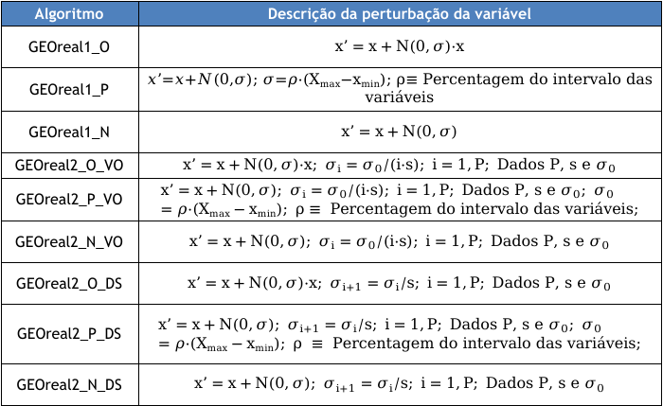
4. UTILIZAÇÃO DE CODIFICAÇÃO REAL
Algoritmo | Descrição da perturbação da variável
GEOreal1_O | $$x’=x+N(0,σ)·x$$
GEOreal1_P | 𝑥’=𝑥+𝑁(0,𝜎); 𝜎=𝜌·(X_{max}−x_{min}); ρ≡ Percentagem do intervalo das variáveis
GEOreal1_N | $$x’=x+N(0,σ)$$
GEOreal2_O_VO | $$x’=x+N(0,σ)·x; σ_{i}=σ_{0}/(i·s); i=1,P; Dados P, s e σ_{0}$$
GEOreal2_P_VO | $$x’=x+N(0,σ); σ_{i}=σ_{0}/(i·s); i=1,P; Dados P, s e σ_{0}; σ_{0}=ρ·(Xmax−xmin); ρ≡ Percentagem do intervalo das variáveis;$$
GEOreal2_N_VO | $$x’=x+N(0,σ); σ_{i}=σ_{0}/(i·s); i=1,P; Dados P, s e σ_{0}$$
GEOreal2_O_DS | $$x’=x+N(0,σ)·x; σ_{i+1}=σ_{i}/s; i=1,P; Dados P, s e σ_{0}$$
GEOreal2_P_DS | $$x’=x+N(0,σ); σ_{i+1}=σ_{i}/s; i=1,P; Dados P, s e σ_{0}; σ_{0}=ρ·(Xmax−xmin); ρ ≡ Percentagem do intervalo das variáveis;$$
GEOreal2_N_DS | $$x’=x+N(0,σ); σ_{i+1}=σ_{i}/s; i=1,P; Dados P, s e σ_{0}$$
Resumo das versões reais
Formas de mutação:
O = Original
P = Porcentagem
N = DistNormal
Formas de variação do std ou porcentagem durante as P perturbações:
VO = Variação Original
DS = Divisão por s

Slide 26
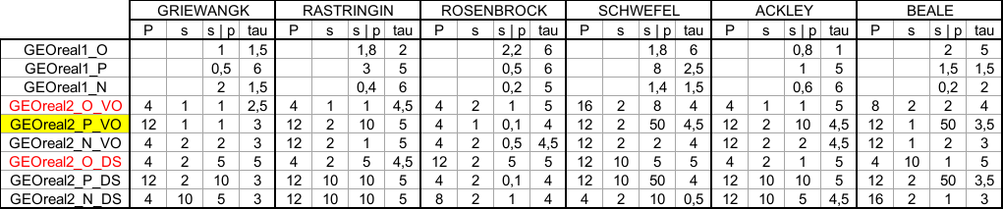
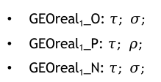
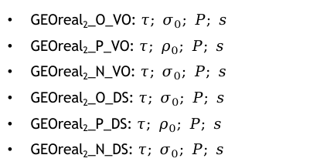
4.1 Tuning dos Parâmetros Livres
GEOreal₁_O: $τ; σ;$
GEOreal₁_P: $τ; ρ;$
GEOreal₁_N: $τ; σ;$
GEOreal₂_O_VO: $τ; σ_{0}; P; s$
GEOreal₂_P_VO: $τ; ρ_{0}; P; s$
GEOreal₂_N_VO: $τ; σ_{0}; P; s$
GEOreal₂_O_DS: $τ; σ_{0}; P; s$
GEOreal₂_P_DS: $τ; ρ_{0}; P; s$
GEOreal₂_N_DS: $τ; σ_{0}; P; s$

Slide 27
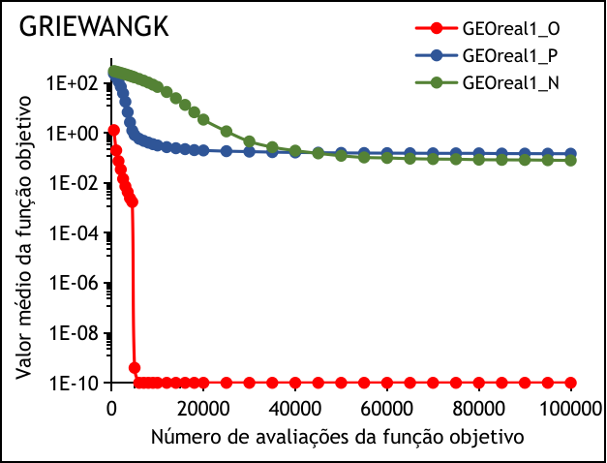
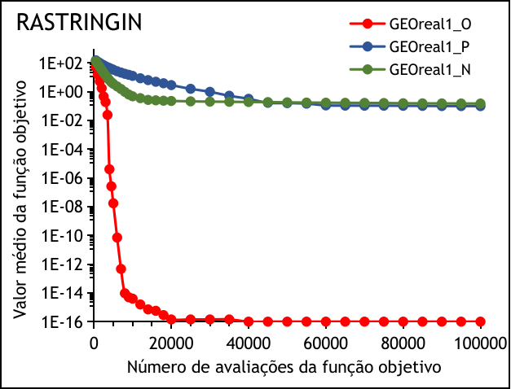
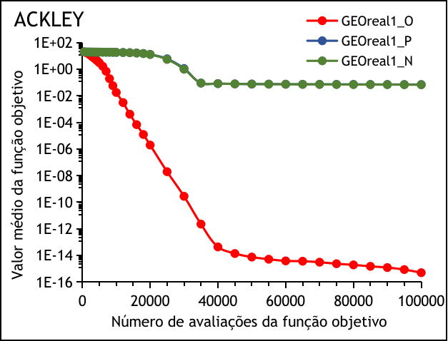
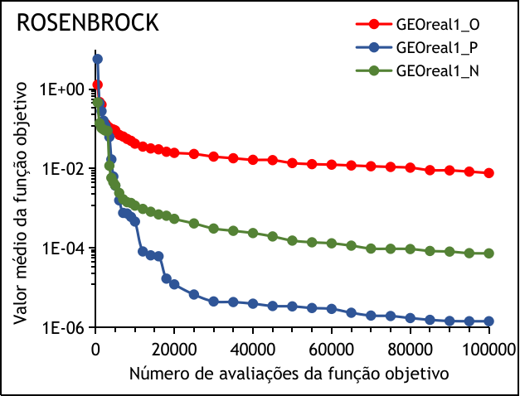
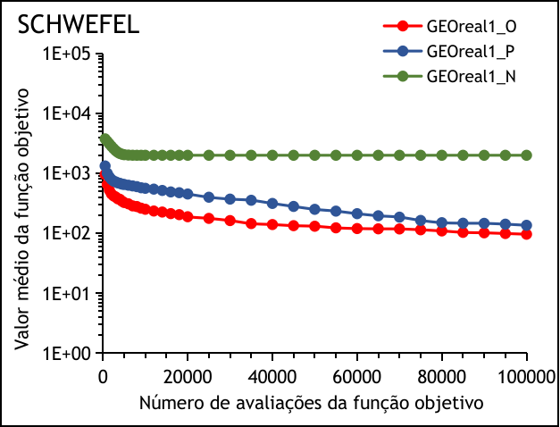
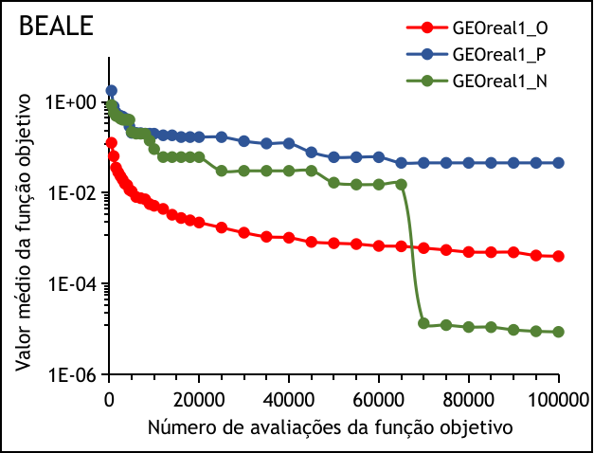
4.2 Comparativo das versões GEOreal1 (Perturbações O, P, N)

Slide 28
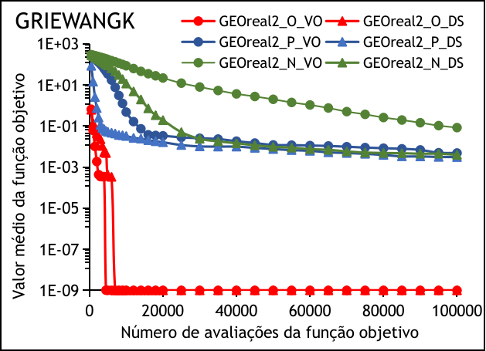
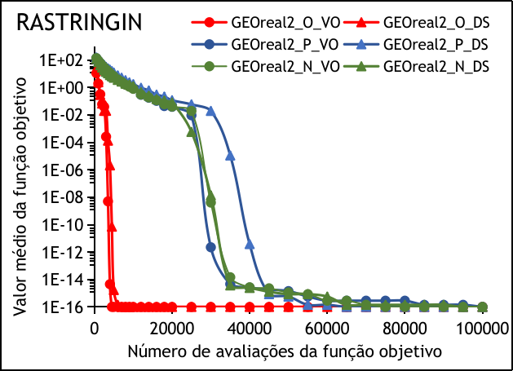
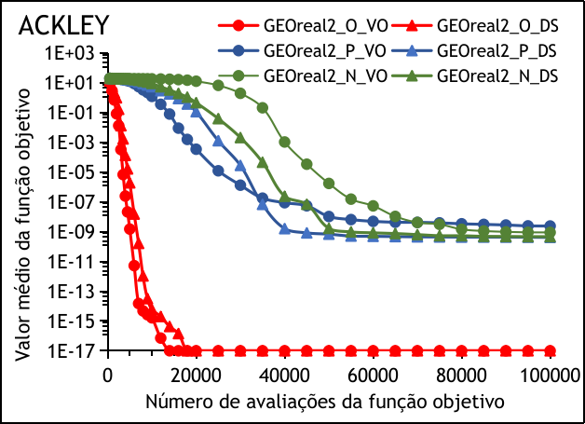
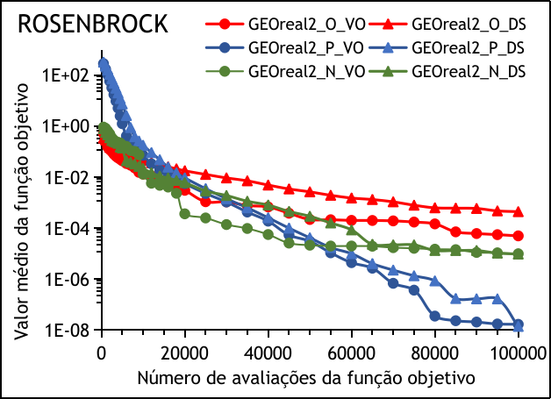
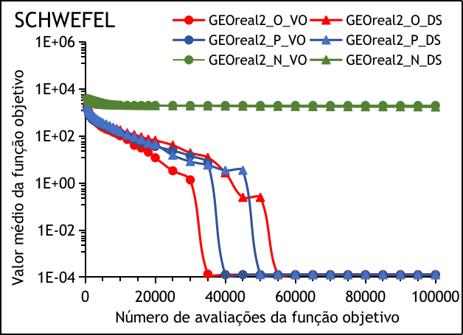

4.3 Comparativo das versões GEOreal2 (Perturbações O, P, N) e variações (VO, DS)

Slide 29
4.4 Conclusões e análises das versões GEOreal1 e GEOreal2
Inicialmente, é possível observar pelos resultados do ajuste de parâmetros que é mais vantajoso ajustar o parâmetro ‘s’ dos algoritmos GEOreal2 do que deixá-lo fixo em s=2 como proposto por [Mainenti-Lopes, 2012].
Tanto nos algoritmos GEOreal1 quanto GEOreal2, a forma de perturbar original (O) foi muito superior em funções onde x*=0, conforme já estudado em [WETE,2021]. Como esses algoritmos favorecem um tipo de função, essa forma de perturbação (O) não será utilizada nas próximas etapas.
De modo geral, conclui-se que as versões GEOreal2 foram melhores que as GEOreal1, principalmente nas funções rastringin (ordem de grandeza 16), ackley (ordem de grandeza 8) e schwefel (ordem de grandeza 6).
A perturbação Porcentagem (P) teve um desempenho próximo a porcentagem Normal (N), porém se destacou muito nas funções Schwefel e Beale. Portanto, essa maneira de perturbar as variáveis será escolhida.
Os tipos VO e DS de variar o sigma/porcentagem nas P iterações tiveram desempenhos próximos, porém nota-se um melhor desempenho da versão VO na função Beale. Porém, são necessários mais testes.

Slide 30
4.4 Conclusões e análises das versões GEOreal1 e GEOreal2
Continuação...
Buscando melhorar as versões GEOreal2_P_VO e GEOreal2_P_DS e analisar qual a melhor das versões, pode ser realizado um teste ao inserir uma das P perturbações sendo uma perturbação uniforme entre os limites das variáveis.
Resumo:
Perturbações P e N foram melhores, com destaque para a P.
Perturbação O é melhor quando x*=0, porém será excluída porque favorece esse tipo de função
GEOreal2
Confirma que as versões O só funcionam para funções onde x*=0.
Modo P de perturbar foi o melhor.
GEOreal1
GEOreal2_O_VO
GEOreal2_P_VO
GEOreal1_O
GEOreal2_N_VO
GEOreal1_P
GEOreal2_O_DS
GEOreal1_N
GEOreal2_P_DS
GEOreal2_N_DS

Slide 31






4.5 Comparação das versões COM e SEM perturbação uniforme

Slide 32
4.6 Conclusões e análise das implementações COM e SEM perturbação uniforme
É possível confirmar que a melhor forma de modificar o sigma/porcentagem durante as P perturbações foi a forma VO de perturbar, e isso fica explicitamente visível na função Beale.
Também é possível concluir que a adição de uma perturbação uniforme (UNI) não alterou significativamente a performance de cada algoritmo. Portanto, como ele é mais custoso computacionalmente, a perturbação uniforme adicional não será utilizada.
Essas etapas foram importantes para concluir que o melhor algoritmo com codificação real foi o GEOreal2_P_VO.

Slide 33
Resumo:
GEO
GEOvar
GEOreal1
Perturbações P e N foram melhores, com destaque para a P.
Perturbação O é melhor quando x*=0, porém será excluída porque favorece esse tipo de função
A-GEO₁
A-GEO₁var
GEOreal1_O
A-GEO₂
A-GEO₂var
GEOreal1_P
A-GEO₂var
GEOreal1_N
GEOreal2
Confirma que as versões O só funcionam para funções onde x*=0.
As versões P e N foram ambas boas, não sendo possível encontrar um padrão. Portanto, foram escolhidas para serem aplicadas uma mutação uniforme (UNI)
GEOreal2_P_VO foi o melhor de todos
GEOreal2_UNI
GEOreal2_O_VO
Versões UNI tiveram desempenho semelhante às versões sem a perturbação uniforme.
Portanto, como são mais custosas computacionalmente, aqui são descartadas.
GEOreal2_P_VO_UNI
GEOreal2_P_VO
GEOreal2_N_VO
GEOreal2_N_VO_UNI
GEOreal2_O_DS
GEOreal2_P_DS_UNI
GEOreal2_P_DS
GEOreal2_N_DS_UNI
GEOreal2_N_DS

Slide 34
Próximas etapas:
1) Comparar o GEOreal2_P_VO tunado com o mesmo algoritmo utilizando os seguintes parâmetros fixos:
P = 12
s = 1,5
pinicial = 10
tau = média (mais ou menos 3,5)
2) Aplicar o mecanismo adaptativo no GEOreal2_P_VO gerando a versão A-GEOreal2_P_VO e comparar as performances desses dois algoritmos.
3) Executar outros algoritmos de estratégias evolutivas ou algoritmos genéticos para comparar as performances dos algoritmos nas funções teste.

Slide 36
A-GEO₂var
GEOreal1_P
GEOreal2_P_DS
Incluir uma das P perturbações sendo uniforme
????
Vamos descobrir qual a maneira de perturbar

Slide 37
Versões Reais Adaptativas
Algoritmo | Descrição da perturbação da variável
A-GEO₂real₁_O
A-GEO₂real₁_P

Slide 38
ESTRUTURA DA DISSERTAÇÃO
1 – Introdução
2 – Revisão Bibliográfica
2.1 – Algoritmo da Otimização Extrema Generalizada (GEO)
2.2 – GEO com codificação real (GEOreal)
2.3 – Controle de Parâmetros
2.4 – GEO Adaptativo (A-GEO)
3 – Metodologia
- Texto explicando como atacou o problema
A-GEOvar
Maneiras de perturbar as variáveis: Formas de pertubação no GEOreal
Modificação no cálculo do COI
4 – Resultados e Discussão
4.1 Comparação de performance utilizando o conjunto de funções teste
4.2 Performance em um conjunto de funções do CEC
4.3 Aplicação em um problema de otimização de sistema espacial
5 – Conclusões
Referências

